Slide 1
기계학습 알고리즘 기반의
VR 인공지능 장기 게임
2017-S-5007
국민대학교 컴퓨터공학부 통나무
29th 글로벌SW공모대전

Slide 2


개발 배경
게임시장이 주목하는 인공지능
인공지능 도입으로 다양한 게임 스토리 전개

Slide 3

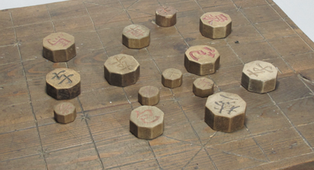
개발 배경
2000년 전 장기와 첨단기술 VR의 융합
젊은 연령층을 겨냥한 VR 서비스

Slide 4

관련 연구 및 시장 현황
아직 시작 단계 수준인 인공지능 장기 게임
- 중국
DB를 이용한 통계적 접근 방법
패배한 경로로 다시 가지 않음
알고리즘간의 지속적인 대국 → 학습 시간이 오래 걸림
장기 게임에 기계학습 알고리즘 도입

Slide 5




개발 목표
장기 게임에 인공지능 학습 알고리즘 도입
50%↑
현재 서비스 중인
게임을 상대로
50% 이상의 승률 내기
기계학습 알고리즘 도입

Slide 6
작품 차별성
제한된 조건
PC 1대만을 활용, 짧은 시간으로도 성능이 우수한 학습 알고리즘 개발
기보를 이용한 학습
고수들의 기보를 활용하여 학습 과정에 적용함으로써 우수한 승률 보장
신 기술과 융합
VR 기기를 이용하여 인터페이스를 제공함으로써 시장성 증대
다른 게임으로의 확장성
체스, 바둑, 하스스톤 등 다른 보드게임으로 전환이 쉬운 확장성

Slide 7
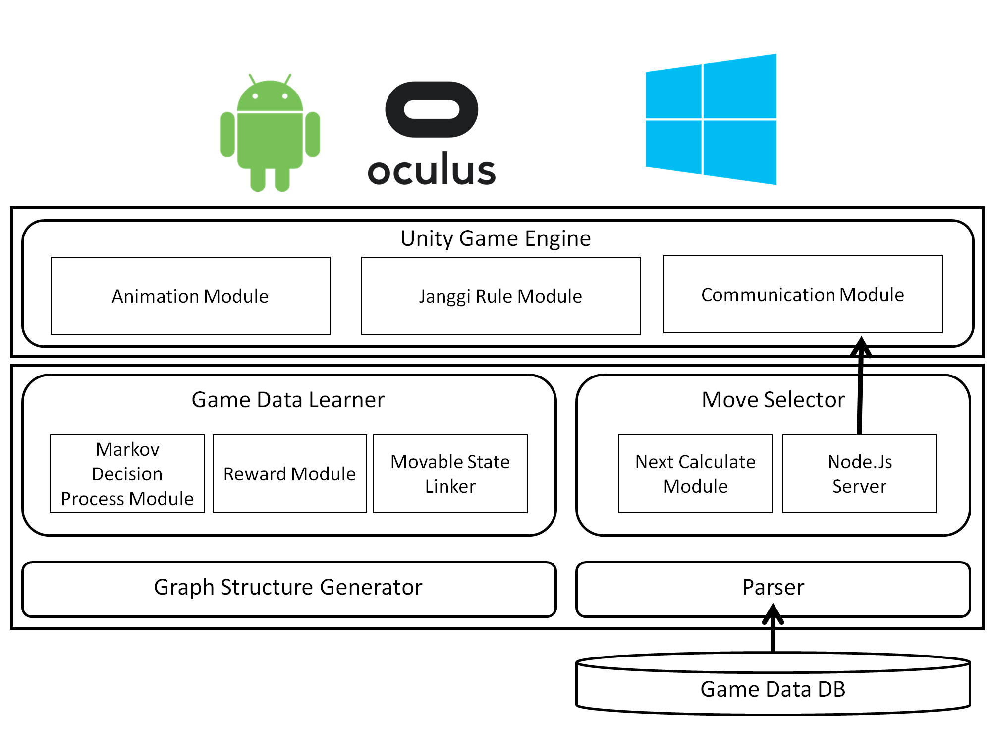
시스템 구성도
User Interface Engine
게임 환경을 제공
Server Engine
학습 과정을 거쳐 학습된 그래프를 유지하는 서버

Slide 8
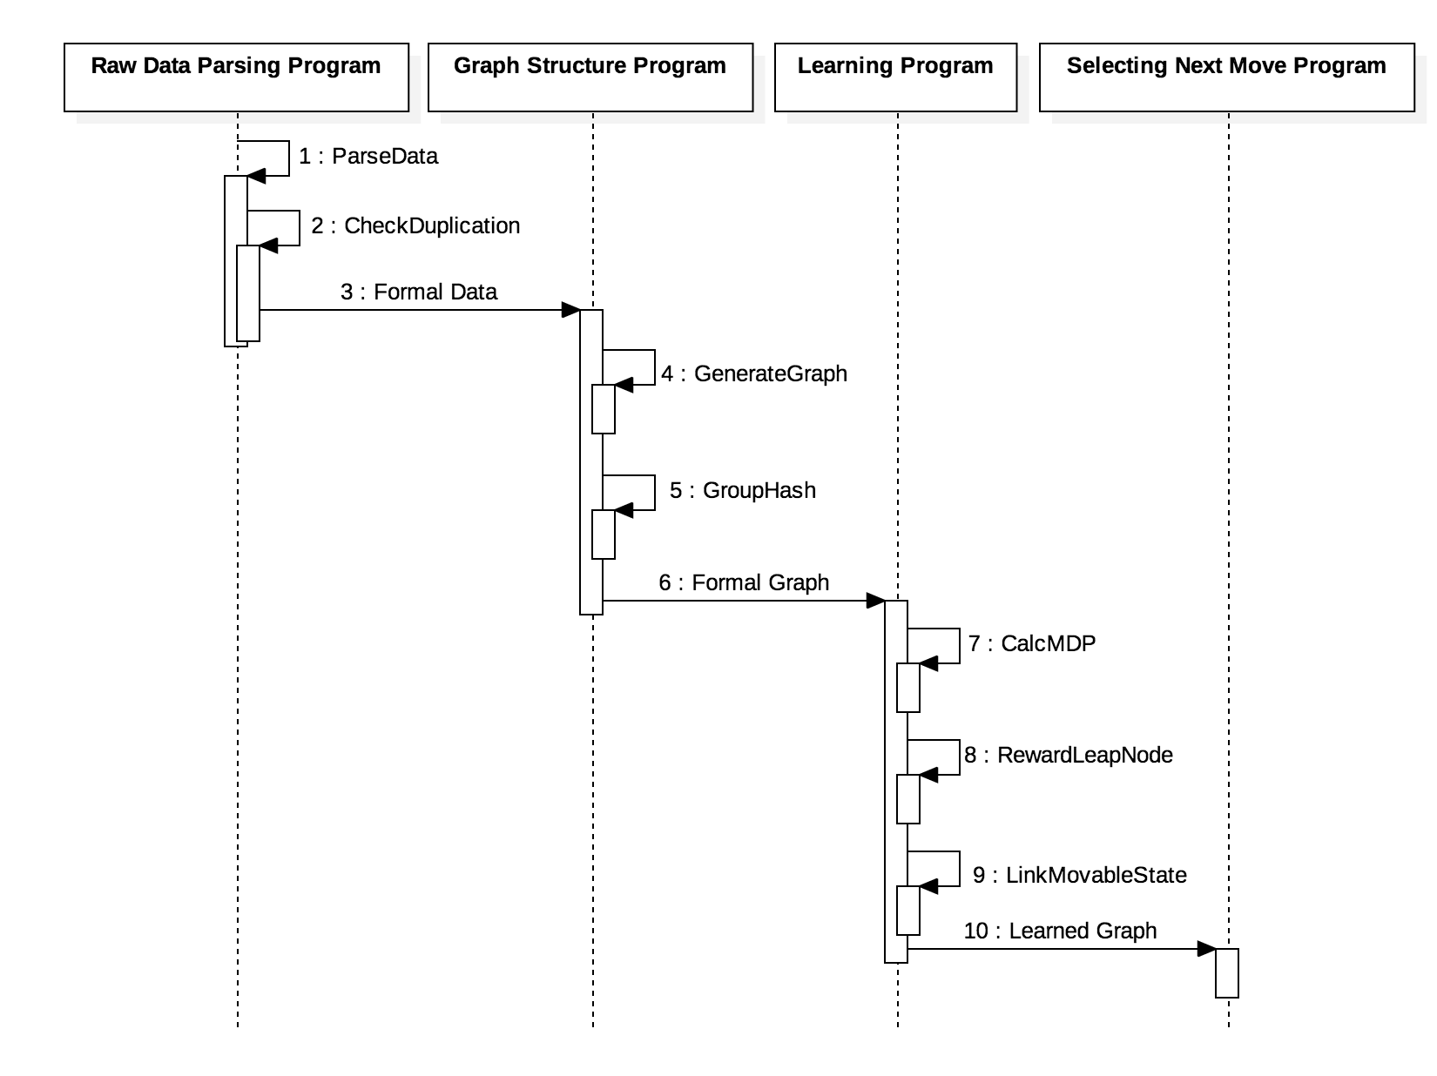
데이터 흐름도
데이터 처리 과정
최초 가공되지 않은 기보
3번의 프로세스
학습된 그래프 형태로 유지
(Serialize 활용)

Slide 9
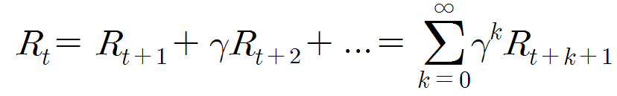
학습 알고리즘
Markov Decision Process – State Value Function
MDP는 유한한 상태인 경우에서 의사를 결정할 때 사용하는 프로세스
State Value Function은 해당 결과에 대해 영향을 미친 Action들의 값을 조정함으로써
이후에 보다 나은 결과를 유도하기 위해 사용하는 함수
본 프로젝트에서는 기보의 결과를 가지고 이전 수들을 평가하고
그 값을 조정하여 다음에는 보다 나은 수를 선택할 수 있도록 적용

Slide 10
운영 환경
Category
Description
OS | Ubuntu 16.04 LTS
CPU | Intel Core i7 4770 3.4GHz(Quad-Core)
RAM | 32GB DDR3
Language | C++, Python, C#, JavaScript
Library | C++ Boost, Oculus, DOTween
Stack, Heap Size | 1GB
VM Size | 48GB

Slide 11
테스트 결과
vs. AI (한게임, 정통장기, 장기플러스 모바일 등) | 150 | 62 | 45 | 43 | 41.3% (무승부 제외 59%)
vs. 유저 (카카오 장기, 한게임, 넷마블 등) | 142 | 117 | 5 | 20 | 82.4% (무승부 제외 85.4%)
전체 | 292 | 179 | 50 | 63 | 61.3% (무승부 제외 73.9%)
Category
Total Games
Win
Draw
Lose
Winning Rate

Slide 12
향후 계획
추가 기보 확보
현재 3만개의 기보로 학습하여 알파고에 비해 부족한 데이터
학습 알고리즘 개선
현재 학습 과정에서 테스트를 통한 임의의 상수 사용
기계학습 알고리즘을 적용하여 스스로 최적의 값을 찾을 수 있도록 개발
자체 학습 기능 추가
알파고와 같이 자체적으로 강화학습을 진행할 수 있도록 개발

Slide 13
감사합니다
29th 글로벌 SW 공모전
국민대학교 컴퓨터공학부 통나무

Slide 14
Appendix

Slide 15
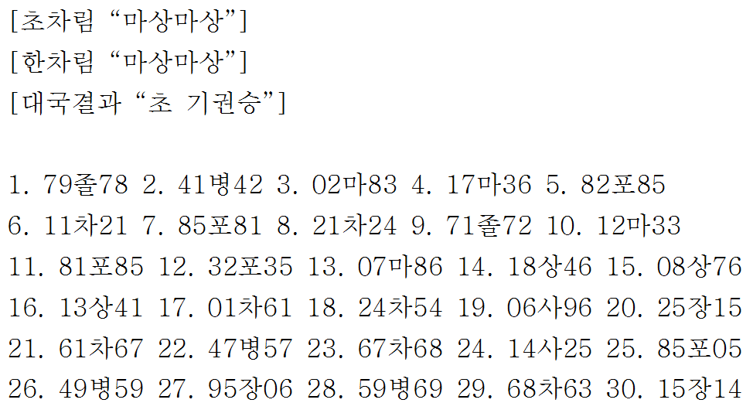
기보 데이터
게임 정보
경기 시작 시 양측의
상차림 형태 표기
게임 결과 정보 표기
게임 히스토리 내용
초를 선으로 하여
전체 게임의 내용을
순차적으로 표기

Slide 16
기보 데이터 처리 과정
Parser Start
File Input
Format Edit
File Number
File Output
Parser End

Slide 17
그래프 생성 과정
Generator Start
File Input
Exist Duplicate?
No
Crate Node
Yes
Connect Node
Group Hash
File Output
Generator End

Slide 18
테스트 결과
D
시간 당 처리 경기 수
132,242
A 최초 1차원 배열
B 초/한 말의 수 이용 2차원 배열
C <마>의 움직임 이용 해시 추가
D <포>, <차>의 움직임 이용 해시 변경
C
41,727
A
B
675
3,400

Slide 19
데이터 학습 과정
Trainer Start
File Input
Reward Value
Calc MDP
Link Movable State
File Output
Trainer End

Slide 20
행동에 대한 보상 알고리즘
procedure rewardValue(current state)
if piece is moved then
increase piece’s weight
if take an opponent piece then
increase piece’s weight
decrease opponent piece’s weight
if take a check of opponent king then
increase piece ‘s weight
decrease opponent piece’s weight
if take rest opponent then
increase piece’s weight
end evaluate current state’s value
행동에 대한 보상
기물이 움직였을 경우
기물을 잡았을 경우
장군 상황이 나온 경우
한 수 쉼이 나온 경우
위 4가지 경우에 대하여
상황별 기물들의 점수를
더하거나 빼는 방식으로 가치 조정

Slide 21
행동 보상 예시 1
단순히 <차>를 움직인 경우
State Node
State Node
2. 한 단계 전 노드에서
차의 점수를 +0.01%
State Node
State Node
1. 해당 노드에서
차를 움직인 경우
State Node
State Node

Slide 22
행동 보상 예시 2
<차>를 이용해서
상대방 <포>를 잡은 경우
State Node
3. 두 단계 전 노드에서
포의 점수를 -1%
State Node
2. 한 단계 전 노드에서
차의 점수를 +1%
State Node
1. 해당 노드에서
차를 이용해
포를 잡은 경우
State Node
State Node
State Node

Slide 23
행동 보상 예시 3
<장군>이 나온 경우
State Node
3. 두 단계 전 노드에서
움직인 말의 점수를 -1%
State Node
2. 한 단계 전 노드에서
차의 점수를 +0.5%
State Node
1. 해당 노드에서
차를 움직여서
장군을 만든 경우
State Node
State Node
State Node

Slide 24
행동 보상 예시 4
<한 수 쉼>이 나온 경우
State Node
State Node
2. 한 단계 전 노드에서
차의 점수를 +0.1%
State Node
1. 해당 노드에서
차를 움직였는데
한 수 쉼 한 경우
State Node
State Node
State Node

Slide 25
결과에 대한 보상 알고리즘
procedure rewardFromLeafNode(one game record Sn)
for i = N to 1 do (N is leaf node)
if Sn is winner then
Sn-2 ← Sn-2 + (Sn × discount factor)
else Sn is loser then
Sn-2 ← Sn-2 - (Sn × discount factor)
end for
end reward function
결과에 대한 보상
모든 리프 노드(결과가 결정되는 노드)의 기록을 통하여
승 / 패에 따라 상위 노드들에 discount factor 값 만큼 보상 / 패널티 적용

Slide 26
결과 보상 예시 1
<한>이 승자인 경우
State Node
최초 점수 200
승자이기 때문에 200 + (100 * 0.5) = 250
State Node
State Node
최초 점수 100
State Node
State Node
State Node

Slide 27
결과 보상 예시 2
<한>이 패자인 경우
State Node
최초 점수 200
승자이기 때문에 200 - (100 * 0.5) = 150
State Node
State Node
최초 점수 100
State Node
State Node
State Node

Slide 28
다음 수 선택 과정
Selector Start
State Input
Min / Max with Learned Graph
Yes
Exist State?
No
Min / Max with
All Movable State
Within Threshold?
No
Yes
Select Next State
Select Next State
State Output
Selector End

Slide 29
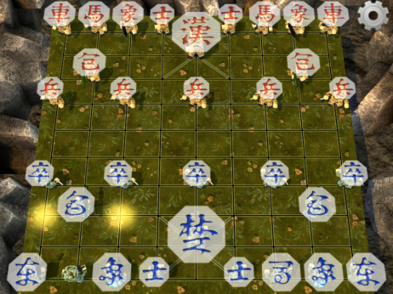
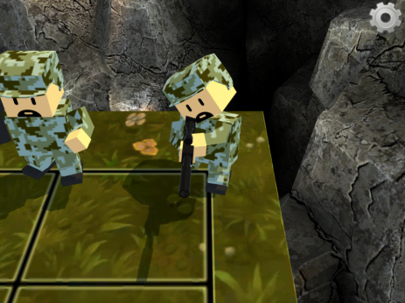
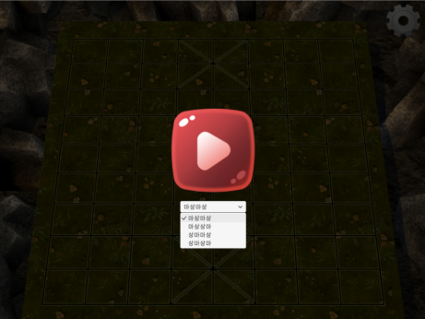
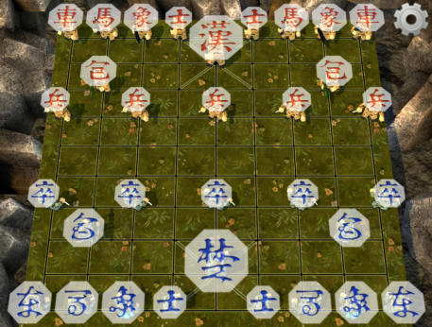
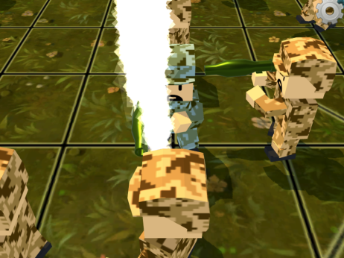
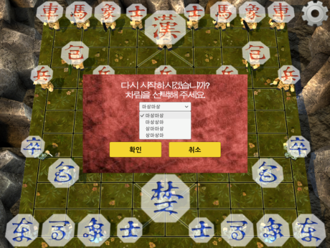
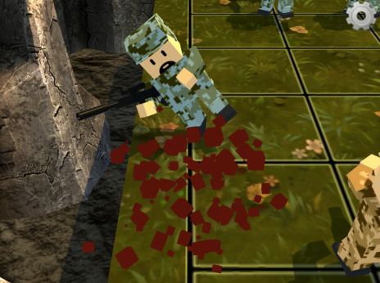
게임 진행 과정
말 선택 후
이동 가능 위치 표시
공격 장면 1
공격 장면 3
시작 화면
상차림 선택
초기 화면
공격 장면 2
종료 화면
재시작
상차림 선택

Slide 30
개발 진행 일정
항목
세부내용
1
2
3
4
5
6
7
8
요구사항 분석 | 이슈 분석 | V
 | 아이디어 구상 | V | V
관련분야 연구 | 기계학습 연구 | V | V
 | 관련 장기 게임 연구 | V | V | V
설계 | 시스템 설계 |  | V | V
구현 | Parser |  |  | V
 | Graph Generator |  |  | V
 | Game Data Learner |  |  | V | V | V
 | Next Move Selector |  |  |  | V | V | V
 | Unity Interface |  |  | V | V | V | V
테스트 | 시스템 테스트 |  |  |  |  | V | V | V
 | 시스템 보완 |  |  |  |  |  | V | V | V
결과물 | 논문 작성 |  |  |  |  |  | V | V | V
 | 공모전 발표 준비 |  |  |  |  |  |  |  | V

Slide 31
프로젝트 업무 분담
이름
역할
김 영 호 (팀장) | 사전 관련 분야 연구 / 학습 알고리즘 개발 / 수 선택 알고리즘 개발
민 동 엽 | 사전 관련 분야 연구 / 유니티 인터페이스 개발
박 기 현 | 기보 데이터 처리 / 학습 알고리즘 개발 / 수 선택 알고리즘 개발
이 승 수 | 그래프 구조 개발 / 서버 통신 프로세스 개발
장 명 규 | PM / 시스템 설계 / 논문 작성 / 발표

